Slide 1
Hades框架介绍和开发说明

Slide 2
Hades的产生和历史（1）
Pomelo框架和Node.JS
Hi英雄项目
老三国（Arpg）项目
WarChess项目
Neo项目Version0.1
Version0.2

Slide 3
Hades的产生和历史（2）
Pomelo框架
Connector
Protocol
Rpc
Session
Cluster
AdminTool
Pomelo框架的问题
逻辑封装度不够，程序员需要做大量外围逻辑
数据库层无任何支持
上手需要一定的学习成本

Slide 4
Hades的产生和历史（3）
Hi英雄项目
原生的pomelo框架，引入简单的db模型，开发人员手动机型脏数据标记
开发效率低下，数据层调试困难，协议使用protobuf，对server和client都比较臃肿
回调地狱的问题无法解决，逻辑代码高度复杂不宜读
仅支持衮服方式服务器架构
服务器集群逻辑存在单点设计，容易出现性能瓶颈
但整体服务器运行比较良好，原生的书写方式没有引入额外的CPU负担
老三国（Arpg）项目
引入了Orm模型，可以解放程序员对数据存储的负担，更多精力集中于逻辑业务
引入了静态路由模型，支持大服务器设计，但对动态扩展的支持不够友好
引入了Redis缓存支持
数据模型自动存储机制未验证，没有脏数据支持，整体更新数据的效率稍差
仍然存在回调地狱等异步开发问题

Slide 5
Hades的产生和历史（4）
WarChess项目
Hades初始架构形成，要达到以下的目的
基于BigWorld的配置方案模式，形成以Entity为单位的逻辑单元（负责数据存储、通信等基本逻辑功能）
自动关注数据的修改，仅增量更新脏数据
数据服务器使用适配器模式，自动支持各种数据库服务器
支持动态路由和静态路由，更支持跨集群的Rpc通信，对服务器动态扩容做到支持
高度定制化的插件，使后续项目服务器开发中的大部分基础功能都被完善
对灾难恢复的支持，使服务器达到高可用
因项目原因，Hades在此时并没有正式开发完成

Slide 6
Hades的产生和历史（5）
Neo项目（Hades0.1Version）
经过初步的DMS系统完成、Schema系统重构3版，服务器集群方案基本敲定，Hades服务器已经正式上线
支持以配置的方式定义Defines，通过配置导出服务器配置和Schema配置以及Orm模型，支持自动数据库表的同步
与Client的通信被封装成良好的接口模型，有完善的接口参数检查机制
自动监听属性改变，并自动同步
通过ES6解决了异步模型，目前整体架构都已对Async函数做了完善支持
服务器集群运行良好，但路由机制原始不友好
Schema系统对CPU不够友好，自动监听机制可能导致严重的性能下降
Schema属性并非原始类型，因此对开发者友好程度一般（不能支持通用接口）
DMS系统仍有优化的空间
Hades架构比较混乱，不能与Neo项目做到逻辑分离，封装度和解耦合性都很一般
文档和框架流程都不完善，对新进开发者仍然不友好

Slide 7
Hades的产生和历史（6）
Hades0.2版本（目前正在开发中）
Hades的初衷重点解决以下几个问题
性能问题
框架完成度
文档
Hades0.2的目前修改
Define配置格式，精确了Entity的格式和类型，以及可以参与的逻辑（方法、属性）
更新了路由的方式，使之更加明确和易于修改
优化了Entity之间的Rpc通信方案
定制了Hades系统Entity，为支持扩展插件模块提供支持
完善了框架引用依赖（但是pomelo的部分仍然支持不好）
优化了remote和push类消息的参数格式，使之不依赖参数顺序
优化了Schema模块，优化了类型系统，使之基于原生类型，开发者对属性的使用完全契合原生方式
优化了导表工具，使之基于Hades自身，不在脱离于框架存在
增加大量的文档说明
Hades0.2仍需要有很多改进
例如DMS系统、完善的测试系统和压测系统、完善的导表系统支持（多client），完善的脚手架工具

Slide 8
Hades架构说明（1）
Hades基于NodeJS和Pomelo，由于后者暂停维护，目前对Pomelo源码做了直接的包裹，且做了大量的修改维护工作（例如Protocol、Logger、Rpc等）
目录说明
Bin 用于防止编译后的Hades二进制问题（提升性能使用）
Clients 提供各个Client的库支持
Docuemtns 文档
Libs 源码
Src C++源码
Test 测试代码
Tools 工具集（主要包括配置导出、数据库同步、项目创建等）
Hades.js 框架入口

Slide 9
Hades架构说明（2）
核心模块（Core）
HadesApp 程序入口，对接pomelo application，负责服务器的配置和启动
HadesConfig 配置接口，所有的配置都通过此模块进行支持，也提供基本的配置检查功能
HadesConst 常量配置
HadesEvent 系统事件系统，提供系统内的逻辑解耦合和系统的钩子消息（暂不支持消息的逻辑顺序）,支持异步事件模型（并发）
HadesLogger 日志系统， 注意此系统截获console 的输出
HadesMessage 消息系统，负责各个Entity（包括client）的通信参数的处理
HadesProtocol 协议系统，原生的协议模块
HadesSchema Entity系统入口，支持对配置的请求和获取
数据服务模块（dms）
监听数据更新和删除接口，使用脏数据机制自动更新
自动解析Orm模型
提供基本的原生数据库访问支持

Slide 10
Hades架构说明（3）
系统Entity
LoginMgr及配置 负责处理通用的客户端登陆
PlayerMgr及配置 负责处理Proxy类型Entity的创建和消亡
服务模块（Managers）
CommnunicateMgr 交流管理器，负责对Client通信、对Remote通信的处理函数包装（与之对应的是Schema中的Mailbox模块，负责包装通信接口）
DataMgr dms模块的入口
LifecycleMgr 生命周期管理器
RedisMgr Redis管理器
注意到Manager模块和Core实际上结构一致，是可以整合在一起的
Pomelo模块
Pomelo框架被整合在这里，包括core、admin、rpc和monitor四个部分

Slide 11
Hades架构说明（4）
Schema模块
Entity 提供Entity的基类、包装器和创建工厂，负责Proxy和Simple类型Entity的动态创建（及生命周期函数的调用）
Mailbox（通信模块的包装器，使开发者轻松的调用配置接口进行通信操作）
Property（属性包装器，负责对Entity属性的包装，自动监听变化支持和DMS的通知）
Types（类型系统，进行值的有效性判定和枚举类型的支持）
Util模块
提供常用的工具函数模块，例如随机数、日程、时间、文本过滤、加密、网络服务等

Slide 12
Hades的工程结构
Hades框架
Project主入口
CustomConfigs 用户配置入口（common为通用配置，其他的为用户自己的配置）
Configs 导出的配置（工具生成）
Defines Entity的配置文件（Schema核心配置）
Entities Entity的脚本文件（工具导出，但支持自定义代码段）
node_modules 库路径
package.json 工程配置
starter.js 工程启动入口
app.js 各进程启动入口（逻辑入口）

Slide 13
Hades工程配置（1）
CustomConfigs/common文件夹
AdminUser.json 配置monitor的认证用户（Pomelo Monitor模块/GM工具使用）
Log4js.json 配置日志
Platform.json配置平台信息
这一部分的配置更多的是项目需求（Admin层可以整合掉，使用GM工具的权限管理即可，配置导出工具会将此文件夹的文件原封不动的移至Configs/Server目录）
CustomConfigs/[user]文件夹
Log4js.json 配置日志
Basic.json 基本的工程属性（gameNo、Name、CerterServer等）
Cluster.json服务器集群配置（后面详细介绍）
Mysql.json 数据库配置（基于Env）
Redis.json 缓存服务器配置（目前为3种类型的缓存，Redis集群方案仍没有非常明晰）
SpecialAccount.json 配置服务器黑白名单和登陆类型

Slide 14
Hades工程配置（2）
Cluster 配置详解
Name配置Env前缀（针对Base类型）
Type配置Env类型（主要有Base和Unique两种）
Ports配置服务器端口范围（根据运营需求，实际上整合了多组服务器的端口，使用一组配置即可），local和remote分别表示内网环境和外网环境
Hosts服务器Ip配置，Base类型多一层级Key表示集群数量。s1为服务器代码，仅配置内关注，在后面配置具体服务器进程时会用到。另外两个IP分别表示内网和外网
Extras配置额外的服务器信息（例如充值、聊天等），Extras将被原封不动的导出（Hades不关心这一部分配置）
Zones 区服信息（会导出到Cluster并提供给中心服务器）
Servers 服务器进程信息（进程名与Entity所在服务器配置一致），服务器信息表示在某个服务器上开启的进程数量

Slide 15
Hades Entity配置（1）
基本数据类型（Basic Types）
int/uint 可存库、可以作为map的key，32位有符号/无符号整数
small/usmall 可存库、可以作为map的key，取值范围[-32768,32767]/[0, 65535]
tiny/utiny 可存库，可以作为map的key，取值范围[-127,127] / [0,255]
float 可存库
string 可存库，根据size配置存储成varchar或者text类型
blob 可存库，二进制类型（暂不支持此类型）
mailbox 不可存库，仅用于remote信息中proxy entity的包装
udo 不可存库，仅用于remote信息中自定义object类型的传输
组合数据类型（Composite Types）
array 数组类型
map 字典类型（key类型仅为基本类型中支持的）
enum 枚举类型（值为int，支持bit字段配置为位枚举类型）
object类型 自定义对象
类型别名（Alias）
配置在__alias.def或者其他Entity文件中的Alias字段（两者没有区别，都是全局别名）

Slide 16
Hades Entity配置（2）
Entity的基本属性
Server 标明该Entity存在于哪个服务器进程（仅可以配置一个）
Type 标明Entity的类型
Simple 简单类型，仅支持属性（不支持方法）
Proxy 代理类型，表示对于Client的一个代理（通常用作PlayerEntity）
Single 单例类型，每个服务器进程仅存在一个（不支持属性）
Implements 继承的父类配置，其中数字表示生命周期函数的优先级
Properties Entity属性
type 类型（可以是基本类型、复杂类型或者类型别名）
default 默认值
persistent 是否永久储存（非持久化的支持意义不大）
flags 保留字段
index/unique 索引类型（可能会依照此字段来进行sql操作）
Handlers 客户端访问接口（仅支持Proxy类型Entity）
Remotes 服务器远程访问接口（不支持Simple类型Entity）
Pushes 客户端推送接口（仅支持Proxy类型Entity）
接口的配置方式基本一致，都分为req参数（请求值）和resp参数（返回值，可以为空）
其中参数可以是string（表示类型、不能为空，无描述），也可以是数组（分别配置类型、描述以及是否为空的设置）
参数的类型中如果包含map类型，在传递过程中可能会退化为object对象，这部分暂时没有支持网络序列化和反序列化。一般的，对客户端的传递都使用数组对象，由客户端自行解析为Map对象
Proxy可以使用mailbox类型来传递自身，Hades会自动序列化和反序列化此类型（仅Remote）

Slide 17
Hades Entity配置（3）
Hades配置的导出
Server 标明该Entity存在于哪个服务器进程（仅可以配置一个）
使用tools/exporter来导出（目前仅支持python版本的导出工具，未来会统一使用js来做，以一体化脚本工具和减少第三方库的依赖；python版本工具需要安装MySQLdb工具，且在python3.x以上版本）
导出工具需要传入argv参数来执行，详细的可以参见导出工具help说明
导出工具将自动导出以下内容
服务器Configs配置
服务器Entities脚本
数据库模型OrmModel和对应的Sql文件
客户端脚本（目前仅支持lua端）
如果配置了自动同步数据库，则将OrmModel与数据库进行同步（自动增量更新）
配置的env（也就是CustomConfigs下的文件夹名）对应着大服务器集群（该集群是独立的，例如用来区分不同的开发者、上线版本和测试版本）
服务器的env是表示不同的Hades集群（集群间可以通信，通常是Base集群和Unqiue集群）
Hades服务进程有serverType和serverId两个属性（serverId包含env和serverType）

Slide 18
Hades核心进程（1）
bf_proxy（base集群前端代理进程）
此进程即通常意义的connector，也就是前端（代理）服务器，储存着Client的session信息，用于帮助Client的登陆、重连和断开操作
将位于此进程的Proxy类型Entity（通常命名为Account）叫做loginProxy，此服务器进程也称作loginProxyServer
服务器Entity（LoginMgr）位于此进程
此进程的serverId由cluster配置提交给中心服，由中心服分发Ip和port信息给Client，直接用于登陆请求
LoginProxy的所有Handler请求都是非绑定的（session），因此handler第一个参数都会是session，之后的才是用户定义的参数配置
LoginMgr提供了kickProxy的remote方法，可以在后端（其他服务器进程）使用Hades.SysRemote.LoginMgr.KickProxy来强制断开session
Hades后台自动操作了部分session请求，大部分情况下，开发者不需要真正关心
客户端connect时的握手参数在handshake中配置，其中包含Hades协议版本、数据版本（此版本可以由app初始化时传入），一般的，握手和心跳操作被封装起来，只有Hades库底层可以修改，不提供外露接口

Slide 19
Hades核心进程（2）
bb_proxy（base集群后端代理进程）
此进程表示Proxy的后端逻辑代理，会执行所有的handler请求操作，并给予返回值
PlayerMgr位于此集群，用于Proxy类型Entity的管理（例如创建、销毁和延时销毁）
位于此进程的Proxy类型Entity（通常叫做Player），叫做clientProxy，此服务器进程也被称作clientProxyServer
此服务器的路由由Hades.App自动完成（使用session中的backendID参数）
Proxy代理的生命周期函数
onCreate 表示此Entity第一次创建（数据库无数据）
onLoad表示此Entity上线后加载完成的回调（重连时不会被调用）
onPrepare 表示此Entity上线后可以设置clientInfo属性并在登陆函数中返回给Client
onConnect表示此Entity上线后的回调（状态置为上线）
onDisconnect表示此Entity离线后的回调（状态置为离线）
onDestroy表示此Entity从内存中销毁前的回调
Proxy代理可以用于所有基本的玩家请求（基本上所有的非交互类、非社交类的请求，例如玩家自身养成、行为打点、状态获取等）
此进程连接着Client和其他服务器核心系统，所有对服务器的请求都将通过此代理服务器（Proxy Entity）

Slide 20
Hades Single Entity
服务器单例Entity的生命周期函数
onInit 在服务器启动前被调用
onFini 在服务器被关闭前调用
onRoute （静态方法，无this指针）在该Entity需要被路由时调用，可是用Hades.App.routeDefault方法来设置默认路由行为（随机路由），也可以根据routeParam参数来决定路由方式；此方法要求返回一个serverId（此Entity所在的服务器类型）
服务器单例Entity的存在意义
提供了统一的服务器逻辑开发方式
自动注入Hades.Local和Hades.Remote，可以方便的在Entity之间进行通信
更容易支持插件的方式注入默认服务器模块、逻辑和系统

Slide 21
Hades Simple Entity
Simple Entity的生命周期函数
loadFromDB 从数据库加载后被调用
saveToDB 向数据库同步前被调用
Simple Entity的存在意义
提供了基于Entity的数据加载和写入方式
提供了离线模式下Entity的操作可能（通常对Proxy类型的操作需要其在线，但是某些系统例如邮件、战斗结算）
防止某些全局数据对象在执行启动加载时载入全部数据的问题，SimpleEntity是可以临时创建，修改数据并保存，再立刻销毁的
Simple Entity没有消息支持，仅可以定义本地方法（也就是不支持Remote请求，因为没有合理的route参数）
Simple Entity一般都由其上级的Single Entity来管理和操作
使用方法
Hades.Schema.Entity.createSimpleFromDB(ename, eid)
Hades.Schema.Entity.saveSimpleToDB(entity)

Slide 22
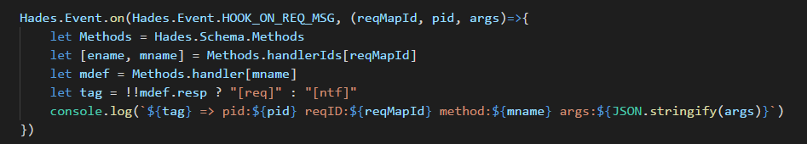

Hades Event
Hades全局事件
提供Hades内部系统的解耦合支持
提供Hades内部的钩子事件，供外部方法注入（例如服务器生命周期）
事件直接定义在Hades.Event中，例如当一个handler请求被发送时，会触发HOOK_ON_REQ_MSG 事件，可以监听此事件并截获handler的具体参数、请求
Hades.Event支持异步触发，你可以如下方式注入服务器的启动流程

Slide 23
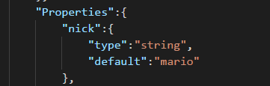
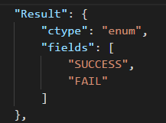
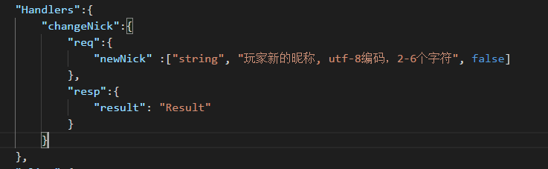
Hades Handler请求示例（1）
示例，玩家修改昵称的操作，其Define配置如下

Slide 24
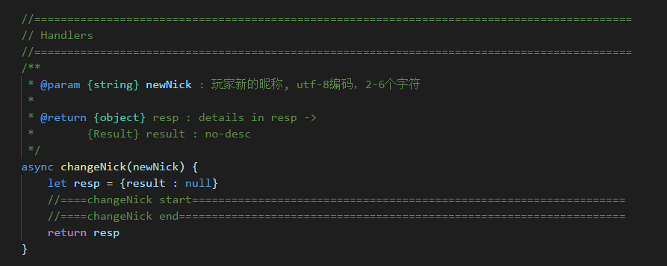
Hades Handler请求示例（2）
导出的代码如下（未编辑版本）

Slide 25
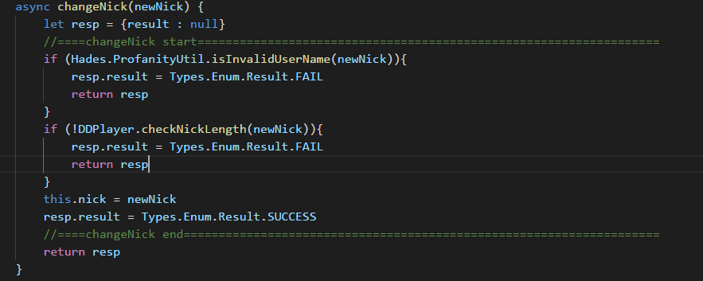
Hades Handler请求示例（3）
导出的代码如下（编辑后的版本）

Slide 26
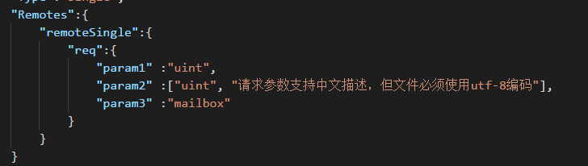
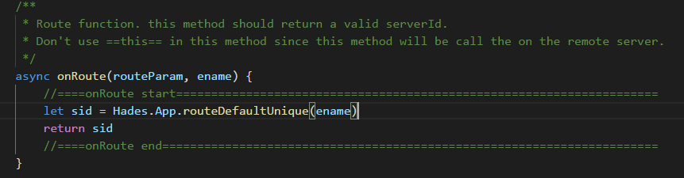
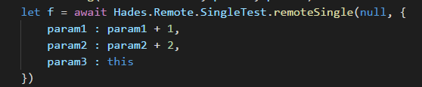
Hades Remote接口示例（1）
SingleTest是一个用于测试的Single类型Entity，我们为其配置了一个Remote接口
而SingleTest的Route函数定义如下
调用方法如下（例如在Proxy Entity中）

Slide 27
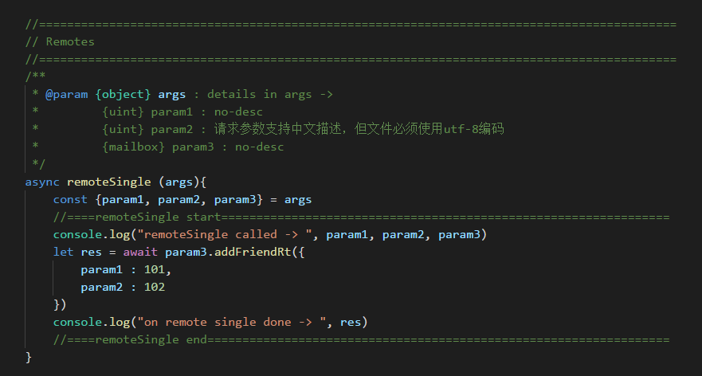
Hades Remote接口示例（2）
SingleTest的Remote处理方法定义如下
注意到addFriendRt是proxy的remote测试方法（细节不必关注），你可以看到param3是之前的mailbox类型，他可以直接调用Proxy的remote方法

Slide 28
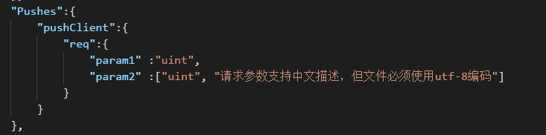

Hades Push接口示例
Entity和Mailbox都包含client属性，依据此属性可以直接调用Push方法
示例Push方法如下
你可以如下方式调用（this可以是entity自身也可以是mailbox）
Push的返回值不是Client的回复，而是失败时会返回错误的前端ID列表

Slide 29
Hades Mailbox
Mailbox是一个远端entity的代理
类型mailbox参数是一个特殊的Mailbox，他只能指代Proxy类型Entity（用于Remote方法的传输）
你可以使用Hades.SysRemote以及Hades.Remote来System或者Single类型Entity的Mailbox
Proxy类型的Mailbox有client属性，可以调用此Entity的Push类型方法
参数中的Mailbox可以直接定义，也可以存在于复杂类型中
Mailbox自身没有生命周期（仅记录了服务器状态等信息），Proxy类型的Mailbox都是动态的，异步状态下， 此Mailbox可能失效，此时Remote方法会返回一个错误，注意到服务器会维护Entity内存一段时间，例如30分钟，因此不超过此时间的情况下，异步Mailbox不会出现生命周期问题
但是有一定的可能性，Mailbox失效会因为前端用户重新连接了服务器（这种情况下，后端服务器是不会变化的，但是Mailbox的client属性可能会失效）
因此当你保存Mailbox到内存时，你需要格外关心处理好用户离线、重连等事件

Slide 30
Hades Schema Property（1）
Schema属性系统是Hades DMS框架的核心，也是Hades服务器的一个核心
属性系统通过Define配置，自动构建数据库模型（OrmModel）
属性系统可以观察开发者对于属性的修改和操作，并自动后台通知给DMS服务，生成所需变化的增量修改
属性本身类似Object类型，当你没有赋值时，属性模块会自动给予默认值（仅当你使用的时候）
基本类型你可以直接操作，例如 this.herolevel++
object类型中的基本类型，你也可以直接操作，例如this.heroInfo.level++
当object本身没有被赋值或者某字段没有赋值时，你仍然可以直接操作
object对象可以整体赋值，例如 this.heroInfo = {level:1}，其效果和单独赋值一样，另外这个操作会将其他字段覆盖成默认值（清空）
object对象可以赋值为非原生object，例如Class的某个实例，此时你可以在此属性上调用其他的方法
object对象可以存在非定义的属性，此种属性的改变不受影响也不被监听

Slide 31
Hades Schema Property（2）
array类型的属性，可以整体赋值，或者使用数组的有修改方法（push、pop、slice、sort、reverse、shift、unshift）对其改变，注意到这种改变同时会影响某个index的值和此属性的length值
数组的整体赋值会导致数组的先删除，然后再添加（DMS系统可能需要对此部分进行优化）
单独修改某个数组值，也是没有问题的，this.runes[0] = 1001
当数组的类型是复杂类型时，此复杂类型如果没有被初始化过，则将无法被获取（返回null）
请不要直接修改array类型属性的length字段
你可以如下操作数组属性（例如runes:array of uint）
this.runes = [1,2,3]
this.runes[2] = 10
this.runes.splice(1, 1)
this.runes.push(5)
R.map(R.add(1), this.runes)

Slide 32
Hades Schema Property（3）
map类型的属性，表示为原生的JS Map对象，你可以使用set、get、delete、has等方法来操作此属性
不要使用中括号的方式来操作！（不能监听也不支持此种赋值方法）
map的key可以是int和string，根据配置中的key类型，如果是int类型而你使用了string（js的object key只有string一种类型），Hades会自动帮你转化成int，因此你使用的时候不用过分担心这一点（不过业务逻辑清晰时，你应该了解自己在操作int还是string）
map属性的操作示例如下
this.heros = {1 : {level:1}, 2: {level:2})
this.heros.set(1, {level:1})
this.heros.get(1).level++
this.heros.delete(2)
由于Proxy代理的一些问题，Map类型的打印和字符串化方法被Hades重写（非原生Map的方法）

Slide 33
附录：HadesClient（Lua端示例1）
目前HadesClient由三部分组成
HadesClient（位于Ares内部），提供了协议层、网络层的封装以及Lua接口的封装
HadesClient（Lua端），提供了Proxy包装以及HadesClient的调用封装
Exporter（导出工具），导出了Proxy类型的脚本代码以及Schema配置
一般的，与服务器通信的逻辑，都将基于Proxy脚本完成

Slide 34
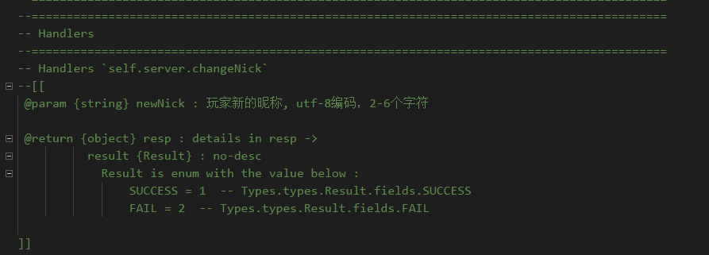
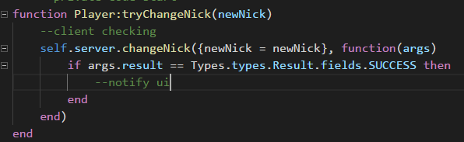
附录：HadesClient（Lua端示例2）
Handlers将以注释的方式导出到Proxy代码中，供Client开发者查看参数和返回值
调用方法示例

Slide 35
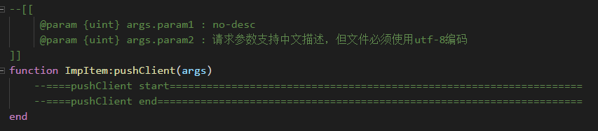
附录：HadesClient（Lua端示例3）
Push方法则直接导出，Client开发者直接在导出函数中编写处理逻辑即可
可以使用HadesClient.clientProxy()来获取代理对象，目前Client的架构中，Proxy中是不存储属性的，其所有的状态参数由DPI模块接管，因此Proxy仅仅负责单纯的通信和事件触发

Slide 36
附录2：Hades的未来（1）
测试模块，包含压测模块
热更新系统（配置、逻辑）
容灾和扩容，在框架层次的完善支持
彻底整合Pomelo框架
插件系统，可以将更多的功能以插件方式提供（例如现存的LoginMgr、PlayerMgr，之后的Chat、Mail、Clan、Rank等）
更多的Client支持（包括工具支持），完善的服务器Demo流程示例
更加完善的文档

Slide 37
附录2：Hades的未来（2）
NodeJS是起点，但是终点呢？
Golang
Erlang（Elixir）
Rust
C++
Java（Scala、Clojure）
Haskell
Others？

